Slide 1
স্বাগতম

Slide 2
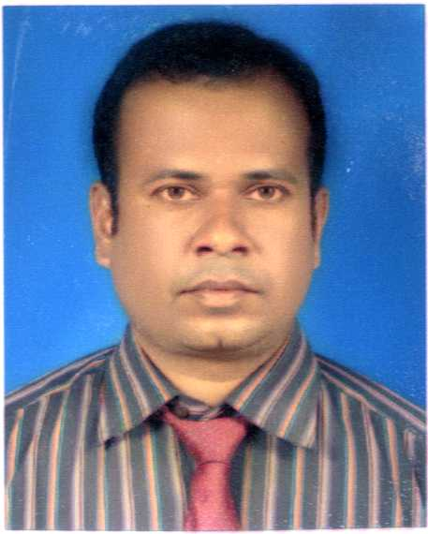
মোহাম্মদ কামরুজ্জামান
সহকারি শিক্ষক
সুফিয়াবাদ ফাজিল মাদ্রাসা
ইব্রাহিমপুর, নবীনগর, ব্রাহ্মণবাড়িয়া।
মোবাইলঃ ০১৭১৫৮৮৯০০০
ই-মেইলঃ kamruzzamanm619@gmail.com
শ্রেণিঃ 3য়
বিষয়ঃ-বাংলাদেশ ও বিশ্বপরিচয়
অধ্যায়ঃ প্রথম
মোট শিক্ষার্থীঃ ৪৫
উপস্থিতঃ ৪০
সময়ঃ ৪৫ মিনিট
তারিখঃ ২৪/০৮/২০২১

Slide 3
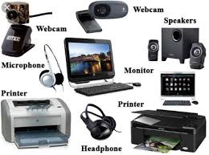
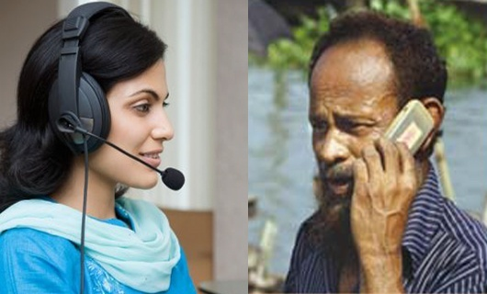

Slide 4
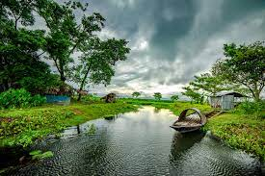

Slide 5
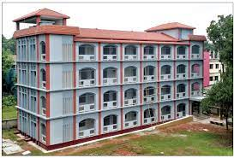

Slide 6
প্রাকৃতিক ও সামাজিক পরিবেশ

Slide 7
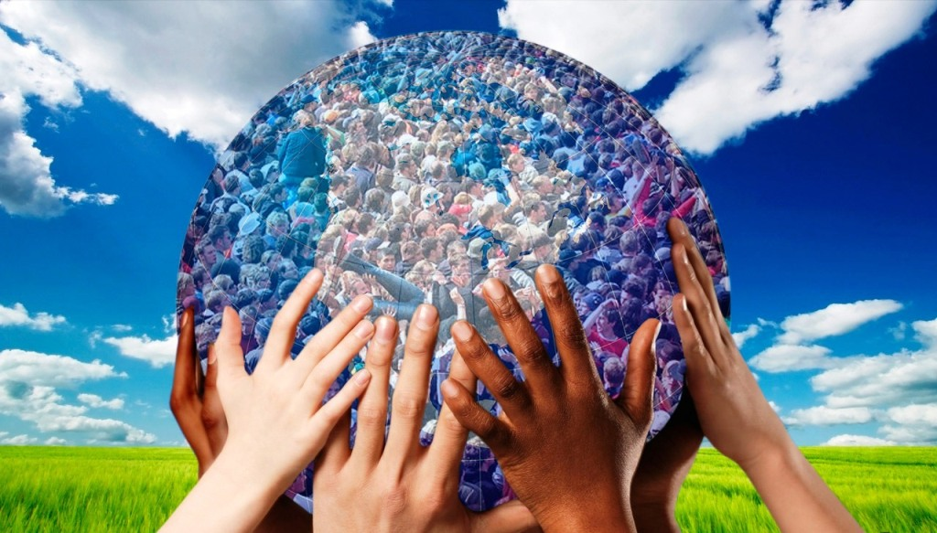
এই পাঠ শেষে শিক্ষার্থী-
১. প্রাকৃতিক ও সামাজিক পরিবেশ কী বলতে পারবে;
২. প্রাকৃতিক পরিবেশ এর উপাদানগুলো চিহ্নিত করতে পারবে;
৩. সামাজিক পরিবেশ এর উপাদানগুলো চিহ্নিত করতে পারবে।

Slide 8
প্রাকৃতিক পরিবেশ কাকে বলে?
আমাদের চারপাশের সবকিছু নিয়ে আমাদের পরিবেশ। যে জায়গায় মানুষ এখনও বসবাস শুরু করেনি সেখানে চারিদিকে প্রকৃতি ছাড়া আর কিছু নেই। সেখানে আছে মাটি, পানি, উদ্ভিদ ও প্রাণি। আমরা আমাদের চারপাশে প্রকৃতি দেখতে পাই। যেমন- পশু, পাখি ও মাছ, নদী, সূর্য ইত্যাদি। এই সবকিছু নিয়েই আমাদের প্রাকৃতিক পরিবেশ গঠিত।

Slide 9
প্রাকৃতিক পরিবেশ এর উপাদান সমূহঃ
নদী, খাল-বিল, পাখি, সূর্য, চাঁদ, মেঘ, বৃষ্টি ইত্যাদি।

Slide 10
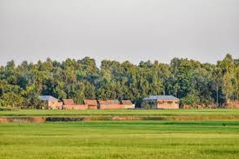

Slide 11
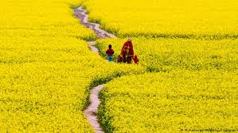

Slide 12
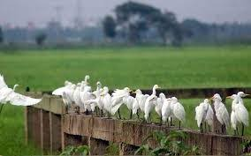

Slide 13
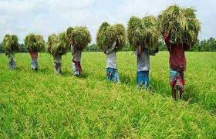

Slide 14
সামাজিক পরিবেশ কাকে বলে?
আমরা একা বসবাস করতে পারি না। বিভিন্ন প্রয়োজন মেটানোর জন্য আমরা মিলেমিশে বসবাস করি। একে অন্যকে সাহায্য করি। এক সাথে কাজ করি। এভাবে মিলেমিশে একতাবদ্ধ মানবগোষ্ঠীকে সমাজ বলে। মানুষ নিজেদের প্রয়োজনে অনেক কিছু তৈরি করে। যেমন- দোকান বাড়ি, মাদ্রাসা, খেলার মাঠ, রাস্তা ইত্যাদি।

Slide 15
সামাজিক পরিবেশের উপাদান সমূহ:
শিক্ষা প্রতিষ্ঠান, রাস্তা, দোকান, বাড়ি-ঘর, যানবাহন ইত্যাদি।

Slide 16
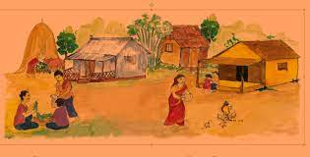

Slide 17
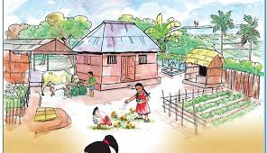

Slide 18
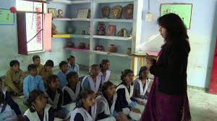

Slide 19
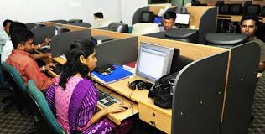
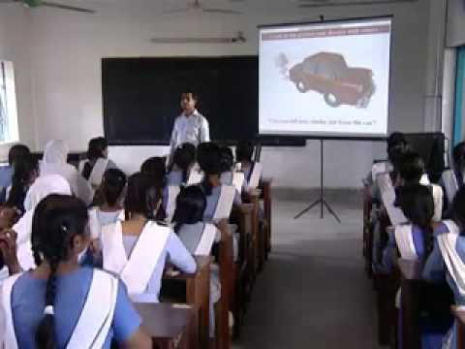
বিভিন্ন ক্ষেত্রে ভাষার ব্যবহার
যোগাযোগ
কর্মসংস্থান
শিক্ষা

Slide 20
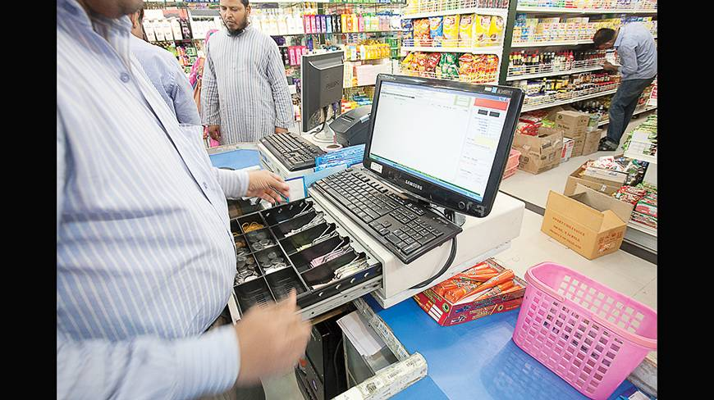
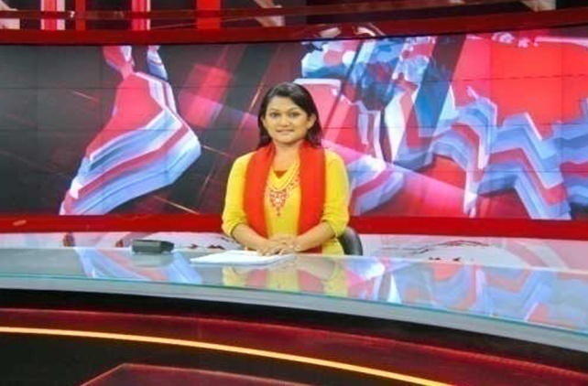
বিভিন্ন ক্ষেত্রে ভাষার ব্যবহার
সামাজিক যোগাযোগ
ব্যবসায়-বাণিজ্য
সংবাদ

Slide 21
দলীয় কাজ
গোলাপ দলঃ
পরিবেশ কাকে বলে ব্যাখ্যা কর।
বেলি দলঃ
পরিবেশ কত প্রকার ও কী কী?
জবা দলঃ
প্রাকৃতিক ও সামাজিক পরিবেশের সংজ্ঞা সহ উদাহরণ দাও।

Slide 22
মূল্যায়ন
পরিবেশ কাকে বলে?
পরিবেশ কত প্রকার?
প্রাকৃতিক পরিবেশ কাকে বলে?
সামাজিক পরিবেশ কাকে বলে?

Slide 23
বাড়ীর কাজ
পরিবেশ কত প্রকার সংজ্ঞা সহ উদাহরণ দাও।

Slide 24
ধন্যবাদ

